Slide 1

El Dilema del Factor de Descuento en Derivados - John C. Hull & Alan White
Arath Alejandro Reyes López
Administración de Riesgos Financieros
Arath Alejandro Reyes López

Slide 2
INTRODUCCIÓN
En la teoría de valuación de derivados el término de una tasa “libre de riesgo” es una constante para la valuación de la mayoría de instrumentos derivados. Antes de la crisis financiera de 2007 la tasa LIBOR era usada como un símil a dicha tasa libre de riesgo, además de ser de gran utilidad al momento de valuar Swaps de LIBOR; por lo que su uso en la valuación de derivados como tasa de descuento era muy común.
Posterior a la crisis crediticia de mediados de 2007 el sector bancario presentó una mayor preocupación ante el riesgo de crédito, por lo que LIBOR comenzó a subir, lo que disparó el spread LIBOR-TED (LIBOR-OIS) de 50 bps a 450 bps.
El uso de OIS frente a LIBOR para la valuación de derivados colateralizados se ha popularizado desde entonces, mientras que los no colateralizados aún son valuados con LIBOR, las razones de dicho hecho son cuestionables.
Desde entonces, el riesgo de crédito en derivados es ha cobrado mayor importancia, y por ello, notamos que no basta con colateralizar parcialmente nuestros productos, en consecuencia se realiza un ajuste en la valuación por medio de xVA’s . Se argumenta que OIS siempre es mejor que LIBOR para valuar dichos productos. ¿Y hoy dónde estamos parados?
El Dilema del Factor de Descuento en Derivados

Slide 3
LIBOR
London Interbank Offered Rate (LIBOR) es una tasa de referencia interbancaria. Es utilizada como referencia para la valuación de derivados y en tasas de hipotecas, entre otros usos.
Se obtiene diariamente como un promedio de las tasas dispuestas a pagar en el mercado interbancario por 18 bancos mundiales, y obtenida en 5 divisas diferentes. Para evitar sesgos, se elimina de dicha consideración a las 4 más altas y las 4 más bajas. Lo anterior, es usado para manipular dicha tasa y generar ganacias.
Su comportamiento muestra las perspectivas de la economía local de los diferentes participantes financieros.
Después de la caída de Lehman Brothers, la aversión al riesgo de crédito creció, provocando una alza en LIBOR lo cual contagió la crisis a otros sectores por medio del encarecimiento de préstamos, trayendo consigo una crisis crediticia y de liquidez.

Slide 4
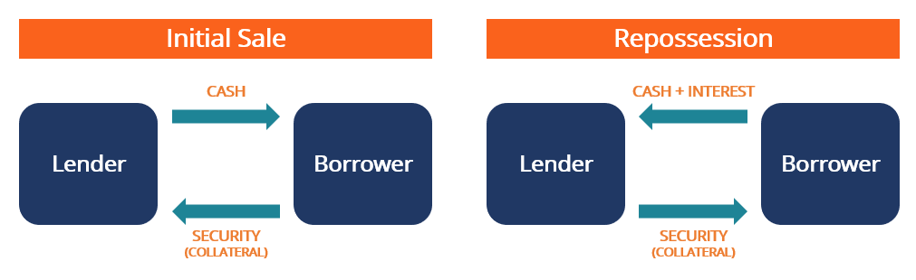
Tasa Overnight Libre De Riesgo
Los bancos se prestan entre sí a plazos cortos (overnight) de manera colateralizada o no, y la deuda colateralizada puede ser pagada en forma de un reporto, que consiste en pedir prestado efectivo a cambio de dejar securities bajo la promesa de recomprar las mismas a un precio mayor, esta tasa se conoce como tasa de reporto overnight.
La tasa overnight, es una tasa sobre préstamos no colateralizados y por tanto no es totalmente libre de riesgo. Se argumenta que la tasa de reporto overnight es un mejor indicador de la tasa libre de riesgo ya que el préstamo está colateralizado.

Slide 5
Overnight Indexed Swaps
Los overnight indexed swaps son swaps de tasa de interés fija vs flotante, donde la tasa flotante corresponde al promedio geométrico de las realizaciones de la tasa overnight seleccionada hasta un plazo determinado. Este proceso es análogo a replicar el proceso de renovar una series de prestamos a tasa overnight a un plazo fijo. En USD la tasa overnight usada es la tasa efectiva de los fondos federales (Federal Fund Rate)
Para swaps con fecha de maduración menor a un año, sólo se intercambia un flujo al final del plazo; mientras que para swaps mayores a un año se hace intercambio de flujos cada 3 meses. Bajo la consideración anterior, se le llama a dicha tasa acumulada como la tasa OIS swap, o mayormente conocida como tasas OIS.
Factores de riesgo de crédito:
El asociado a los bonos gubernamentales
Riesgo de contraparte entre los agentes que establecen el swap, pero puede ser mitigado vía colateralización
Así, la tasa OIS se entiende como un buen proxy para la tasa libre de riesgo.

Slide 6
LIBOR-OIS Spread
Durante la crisis de 2008, la aversión por el riesgo de crédito aumentó gracias a la caída de Lehman Brothers y el rescate AIG, de esta manera, los bancos temían que sus pares estuvieran expuestos a entrar en default; lo anterior provocó una alza en LIBOR gracias a esta visión del riesgo de crédito en el mercado interbancario.
Así, el LIBOR-OIS Spread (a 3 meses), representa la diferencia entre el riesgo de crédito entre agentes bancarios contra el riesgo de crédito a prestamos continuamente acumulados a tasa overnight por préstamos con riesgo crédito ínfimo.
Por lo anterior, se puede deducir que LIBOR no es un buen proxy para la tasa libre de riesgo en situaciones de stress.
Este spread se usa como un indicador del riesgo de crédito que asumen los agentes financieros profesionales, y sirve como una métrica para “predecir” crisis financieras basados en la prespectivas del mercado interbancario. Se puede ver como un símil de (VIX-Equity, Vol. Straddel - FX)

Slide 7
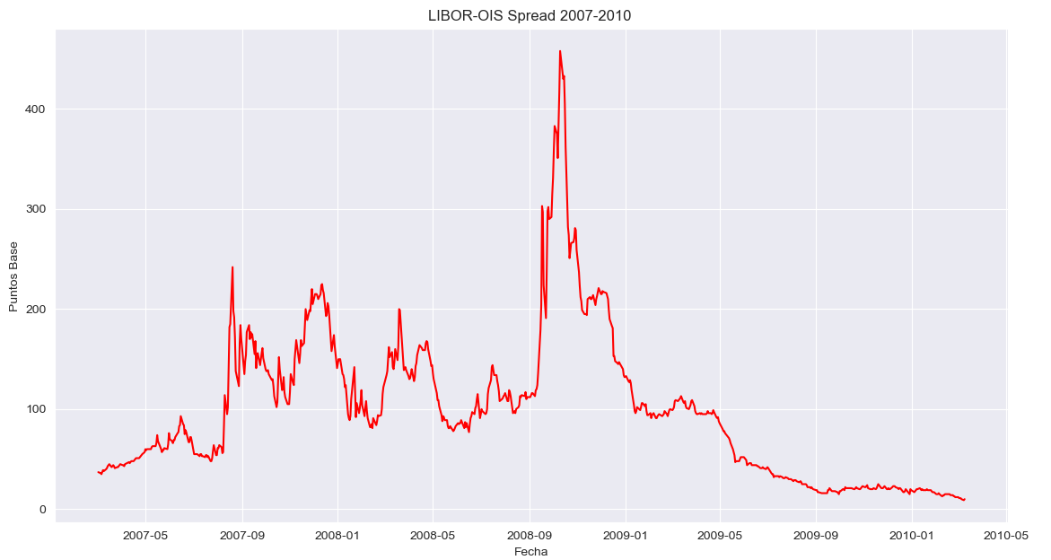

Slide 8

DESCONTANDO CON LIBOR
Aún se usa LIBOR para valuar portafolios no colateralizados, basados en el argumento de que las transacciones no colateralizadas son fondeadas a tasas emitidas por el banco, y LIBOR es un buen estimador para dicha tasa.
Se argumenta que LIBOR refleja el riesgo de crédito entre dos partes, sin embargo, esto ignora el hecho de que la valuación de un derivado representa el valor del mismo bajo el supuesto de no default, dado que en la práctica este supuesto es corregido vía xVA’s y/o bajo consideraciones de posteo de colateral en un contrato ISDA establecidas en el CSA (mark to market, margin call, etc.)
Al considerar LIBOR y xVA’s se haría una doble consideración del riesgo de crédito en la valuación del derivado.

Slide 9



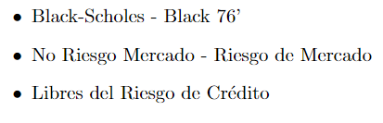
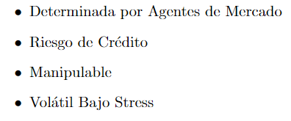


Slide 10
¿DÓNDE ESTAMOS HOY?
Posterior a la crisis de 2008 y al ver el efecto que tenía la aversión al riesgo por parte de los agentes profesionales de mercado en la economía y en la valuación de derivados, y sobre todo por escándalos de manipulación de LIBOR (Barclays, Citigroup, Deutsche, JPMorgan Chase, UBS), se concluyó que no es una buena tasa de referencia ya que no representa las transacciones verdaderas, está expuesta a manipulación y “contagia” escenarios de crisis de crédito. Por lo que se decidió sustituir a LIBOR de la siguiente manera:
No calcular LIBOR para cotizaciones en GBP, EUR, JPY y CHF a partir del 31 de diciembre de 2021
No calcular LIBOR para cotizaciones menores a dos meses en USD a partir del 31 de diciembre de 2021
No calcular LIBOR para las cotizaciones restantes en USD a partir del 30 de junio de 2023
Y se decidió sustituirla con tasas overnight según corresponda:
DIVISA | TASA | TIPO
USD | SOFR | Repo
GBP | SONIA | No-colat
EUR | ESTER | No-colat
JPY | TONAR | No-colat
CHF | SARON | Repo
El Dilema del Factor de Descuento en Derivados

Slide 11
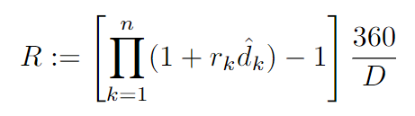
SOFR
Secured Overnight Financing Rate (SOFR) es la tasa de referencia utilizada para suplantar a LIBOR, se beneficia de ser una tasa colateralizada, en el sentido de que las instituciones realizan transacciones overnight mientras postean colateral en USD T-Bills.
Cálculo de SOFR, en las diferentes NX1’s:
D: Días que dura el periodo
n: El número de iteraciones necesarias para cubrir el plazo
d_k: Días que dura la tasa
r_k: Tasa overnight al momento k

Slide 12
¿UN NUEVO DILEMA?
Ahora parece que nos enfrentamos a un nuevo dilema, ¿qué usar SOFR u OIS para portafolios colateralizados y para los no colateralizados?
Aparentemente no, ya que SOFR hereda las bondades de OIS (Treasury Fund Rate) en el sentido de su estabilidad y no manipulación, y la supera gracias a que SOFR está colateralizada.
Así, SOFR apunta a ser la tasa adecuada para la valuación de derivados, colateralizados y no colateralizados, gracias a los mismos argumentos que dimos para OIS en su momento.
Sin embargo, nos enfrentamos a un problema de liquidez que tendrá que ser afrontado durante esta transición.

Slide 13
CONCLUSIONES
Al momento de la realización del artículo, se concluyó que OIS es la tasa adecuado para generar el factor de descuento en derivados, puesto que resulta ser el mejor proxy para la tasa libre de riesgo, la consideración de LIBOR bajo un esquema de xVA’s, que se utiliza en la práctica, sería como considerar doblemente el riesgo de crédito en nuestra valuación, lo que nos lleva a un error.
Actualmente LIBOR ha sido sustituido, y será sustituido progresivamente, en diferentes mercados, particularmente en USA se está realizando el cambio de LIBOR a SOFR, la cual es una tasa overnight bajo consideraciones de posteo de colateral.
Y se reafirma que SOFR debería de ser la tasa adecuada ya que posee las bondades de las tasas OIS y siendo una tasa colateralizada.
El Dilema del Factor de Descuento en Derivados

Slide 14
REFERENCIAS
Hull, John C. & White (2012). LIBOR vs. OIS: The Derivatives Discounting Dilemma. Journal Of Investment Management
Sun, Ping (2020). SOFR discounting – Analysing the market impact. Risk.net [Consulte]
Hull, John C. (2022). The LIBOR Phase Out. Vmetrix. [Consulte]
MATERIAL
Si desea consultar el material original así como parte del material mostrado en esta presentación [Consulte]
El Dilema del Factor de Descuento en Derivados

Slide 15
¡MUCHAS GRACIAS!

